Slide 1

Acesso Móvel a Sistemas de Informação
Curso Técnico Superior de Programação de Sistemas de Informação
Desenvolvimento Móvel com Android
# Conceitos base de Material Design
2016/17
Sérgio Lopes, sergio.lopes@ipleiria.pt

Slide 2
Material Design
Linguagem de design universal
  Coerência de aspeto entre produtos
Evolução constante, desde 2014
Baseado no princípio de cartas/cartões
1 - AMSI - Sérgio Lopes, sergio.lopes@ipleiria.pt – 2016/17

Slide 3
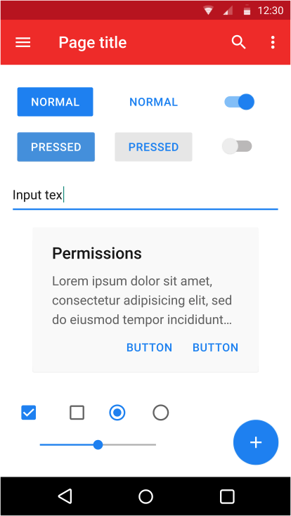
Material Design
API 21 ou superior
Incorporada em todas as aplicações Google
Disponíveis API para aplicações externas – expansão a outras plataformas, programadores e empresas – ex.: Polymer
2 - AMSI - Sérgio Lopes, sergio.lopes@ipleiria.pt – 2016/17

Slide 4
Uso de Movimento
Movimento como base para
  Guiar o utilizador na transição de vistas
  Sugestões para ações
  Demonstrar relação entre componentes
  Distrair o utilizador – esconder o que é feito em background
3 - AMSI - Sérgio Lopes, sergio.lopes@ipleiria.pt – 2016/17

Slide 5
Uso de Movimento
Inspirado no mundo real (como tudo o resto em MD)
  Gravidade
  Fricção
Naturalidade de movimentos
4 - AMSI - Sérgio Lopes, sergio.lopes@ipleiria.pt – 2016/17

Slide 6
Paleta de cores
Vivas
Vibrantes
Inesperadas
Primária, secundária, accent (realçar)
5 - AMSI - Sérgio Lopes, sergio.lopes@ipleiria.pt – 2016/17

Slide 7
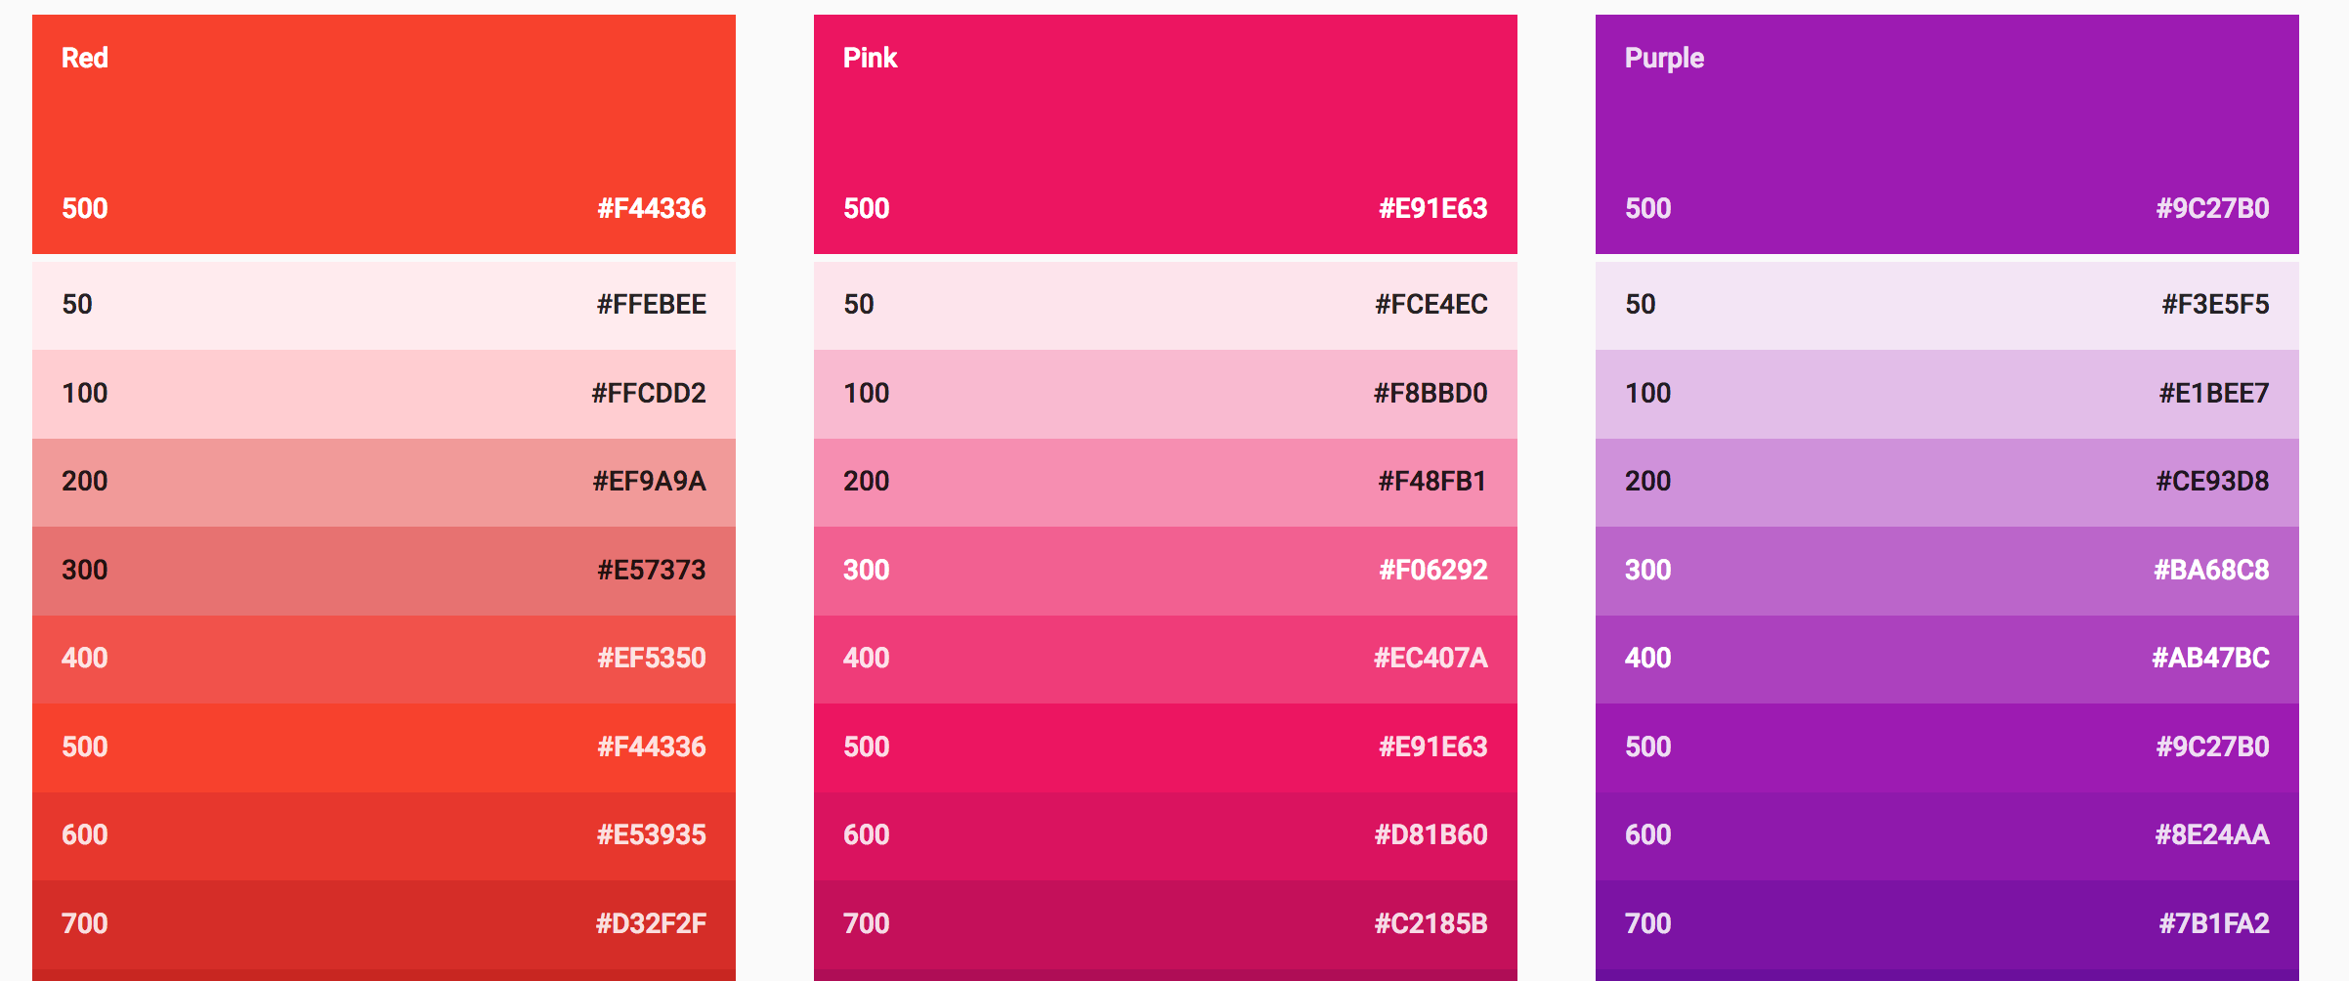
Paleta de cores
6 - AMSI - Sérgio Lopes, sergio.lopes@ipleiria.pt – 2016/17

Slide 8
Layouts
Inspirados em papel
  Dobras
  Saltos
FAB – Floating Action Button
  Uma única ação, em destaque
7 - AMSI - Sérgio Lopes, sergio.lopes@ipleiria.pt – 2016/17

Slide 9
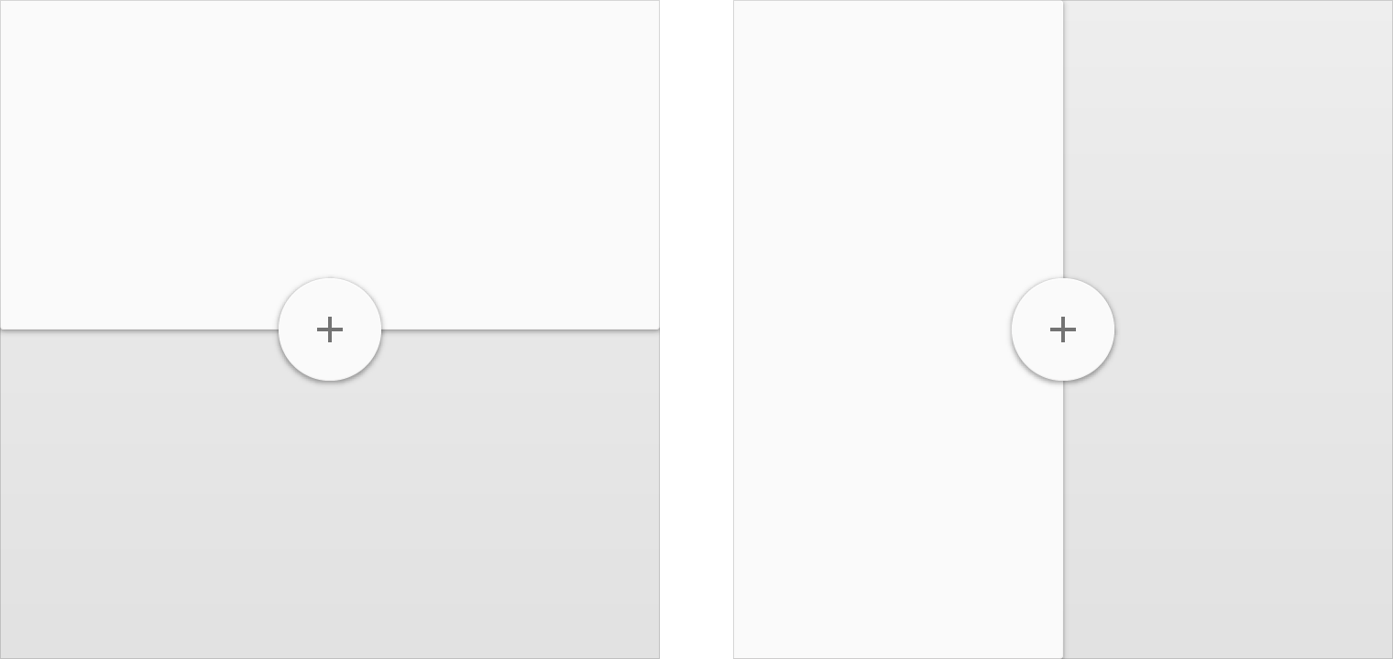
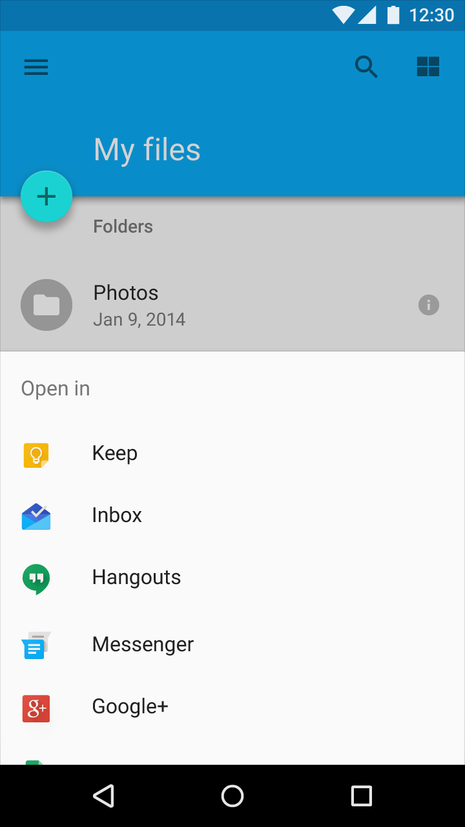
Layouts
8 - AMSI - Sérgio Lopes, sergio.lopes@ipleiria.pt – 2016/17

Slide 10
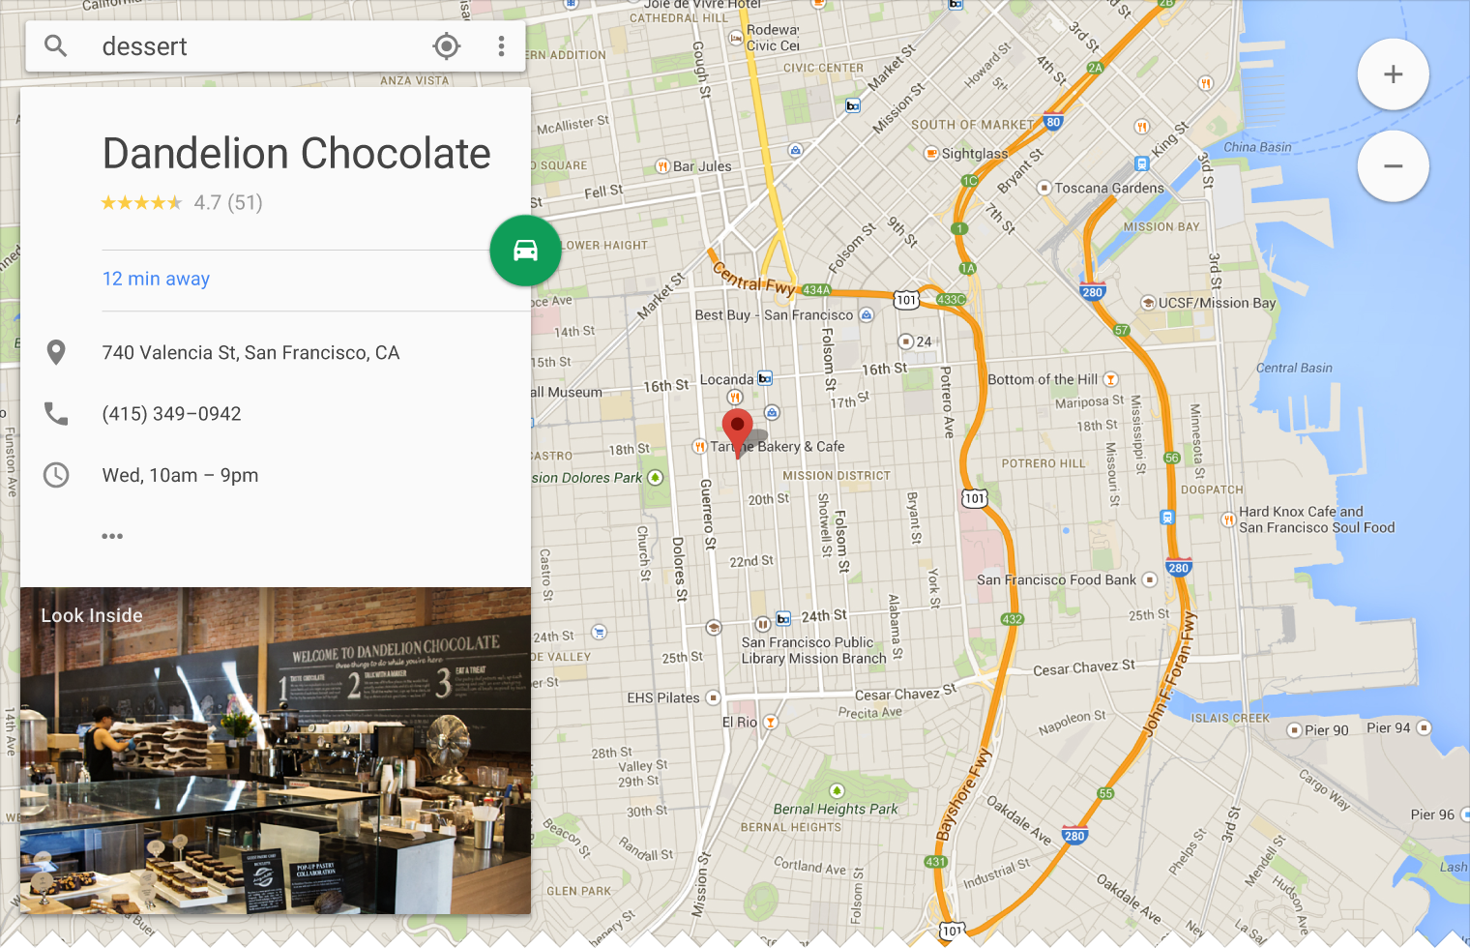
Layouts
9 - AMSI - Sérgio Lopes, sergio.lopes@ipleiria.pt – 2016/17

Slide 11
Barras/navegação
Bottom Navigation (separador no fundo)
Toolbar/Actionbar
Menu
Tab (separador no topo)
https://material.google.com/components
10 - AMSI - Sérgio Lopes, sergio.lopes@ipleiria.pt – 2016/17

Slide 12
Padrões
Informação/confirmação ao utilizador
Listas vazias com feedback
Mensagens erro nos campos
Ecrã inicial (launch screen)
Navigation Drawer
Etc., etc., etc.
11 - AMSI - Sérgio Lopes, sergio.lopes@ipleiria.pt – 2016/17

Slide 13
Acessibilidade
Utilizadores com dificuldades
  Audição, Cognitivas, Visão, Motoras
Pensar em todos os utilizadores, desenhar adequadamente
12 - AMSI - Sérgio Lopes, sergio.lopes@ipleiria.pt – 2016/17

Slide 14
Acessibilidade
Navegação coerente
Reforçar tarefas importantes
Contraste, elementos facilmente visíveis, informação importante primeiro
Talkback
13 - AMSI - Sérgio Lopes, sergio.lopes@ipleiria.pt – 2016/17

Slide 15
Material Design
Boa aplicação usa padrões de interação estabelecidos
Bom design incorpora boas práticas, mesmo na inovação
Coerência da plataforma ajuda utilizadores
  Utilizadores satisfeitos = lucros/utilização
14 - AMSI - Sérgio Lopes, sergio.lopes@ipleiria.pt – 2016/17

Slide 16
Para Programadores
Seguir os padrões
Utilizar as interações e elementos de design cumprindo com as recomendações de utilização
Testar em vários cenários
  Talkback
15 - AMSI - Sérgio Lopes, sergio.lopes@ipleiria.pt – 2016/17

Slide 17
Para Programadores
Aceitar que:
  Não são designers
  A sua preferência/gosto não se deve reflectir na violação de padrões
    Suportar sempre as quebras na interação e design recomendados
16 - AMSI - Sérgio Lopes, sergio.lopes@ipleiria.pt – 2016/17

Slide 18
Acesso Móvel a Sistemas de Informação
Curso Técnico Superior de Programação de Sistemas de Informação
Desenvolvimento Móvel com Android
# Conceitos base de Material Design
2016/17
Sérgio Lopes, sergio.lopes@ipleiria.pt

